Slide 1
Management Summary
Daten erklären Qualität der Weine nicht vollständig aber zu großen Teilen
Genaue Zusammenhänge nicht erklärbar aber für KI lernbar
Vorschlag:
RandomForest Modell zur Vorselektion und Reduzierung des manuellen Aufwands

Slide 2
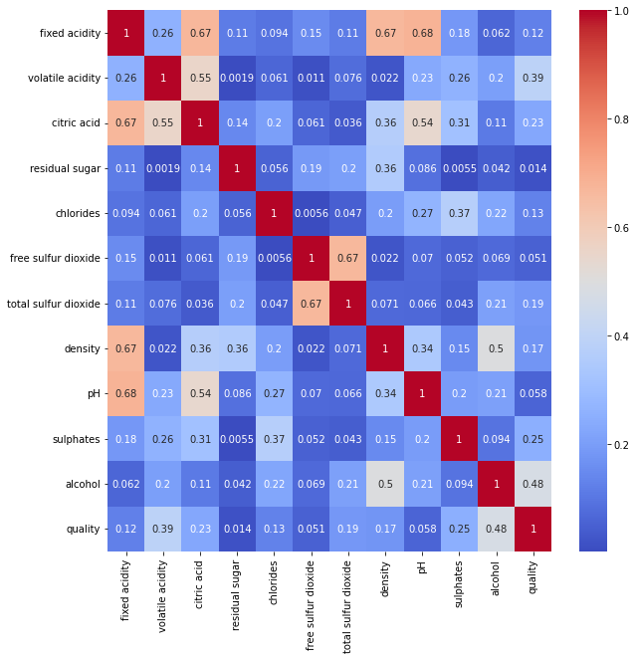
Wenig direkte Korrelation der Feature zur Qualität erkennbar

Slide 3
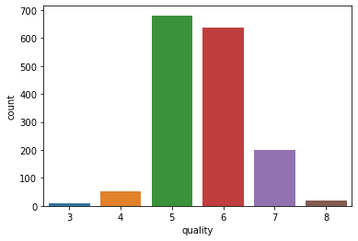
Verteilung der Qualität im Datensatz
Vor allem hoch- und
niedrig-qualitative Weine
sind im Datensatz
unterrepräsentiert
Zusammenfassen der Klassen:
3 → 1,
4 → 1,
5 → 2,
6 → 3,
7 → 4,
8 → 4,

Slide 4
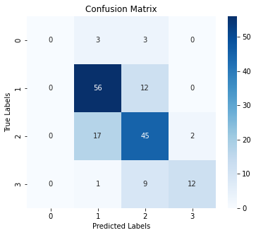
Random Forest auf Testdatensatz
Vorhersage von Weinen der
Qualitätsstufe 7 und 8 mit:
86% Präzision
55% Recall
Vorschlag:
Vorselektion der Weine mit
Random Forest Modell verringert
den manuellen Testaufwand
erheblich.

